Slide 1
Unidad 1
INTRODUCCIÓN A MATLAB

Slide 2
Contenido
Introducción a Matlab
Herramientas del escritorio
Variables, definición y generación.
Concatenación e indexación.
Operadores aritméticos.
Funciones matemáticas básicas.
Funciones sobre matrices y vectores.
Funciones gráficas.
Universidad de Alcalá

Slide 3

Introducción
Matlab es un paquete software altamente especializado para realizar cálculos científicos y técnicos, especialmente los relacionados con matrices y vectores.
Además de los cálculos una de las capacidades más atractivas son las herramientas de presentación gráfica, tanto en 2D como en 3D.
Matlab cuenta con un lenguaje de programación para interactuar con el usuario, siendo dicho lenguaje independiente de la plataforma en la que esté corriendo el programa.
Universidad de Alcalá

Slide 4





Introducción
Competencia
Maple
Ventajas: Software libre.
Mathematica
Desventajas: No están tan extendidos como Matlab
R
Universidad de Alcalá

Slide 5

Introducción
Toolbox: Conjunto de funciones que forman una librería.
Son desarrollos focalizados en diferentes campos y de los cuales se ha
desarrollado código específico que facilita trabajar en ese campo.
Signal Processing
Comunicaciones
Image & Video
Processing
Redes neuronales
Estadística
Financiera
Mathworks comercializa algunas de estas toolbox, pero en otros casos son empresas externas o usuarios las que las desarrollan.
Universidad de Alcalá

Slide 6
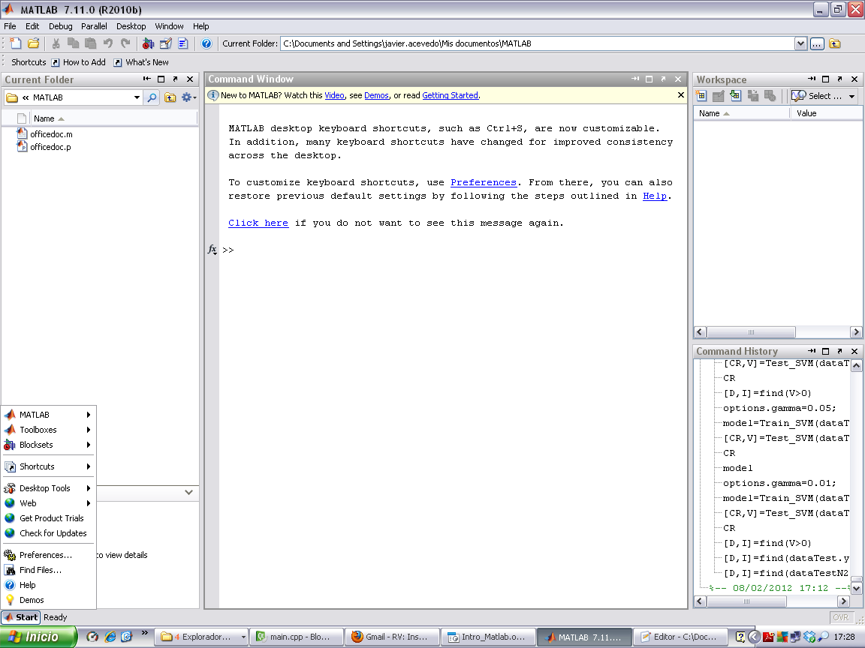
Ayuda de Matlab
Universidad de Alcalá

Slide 7
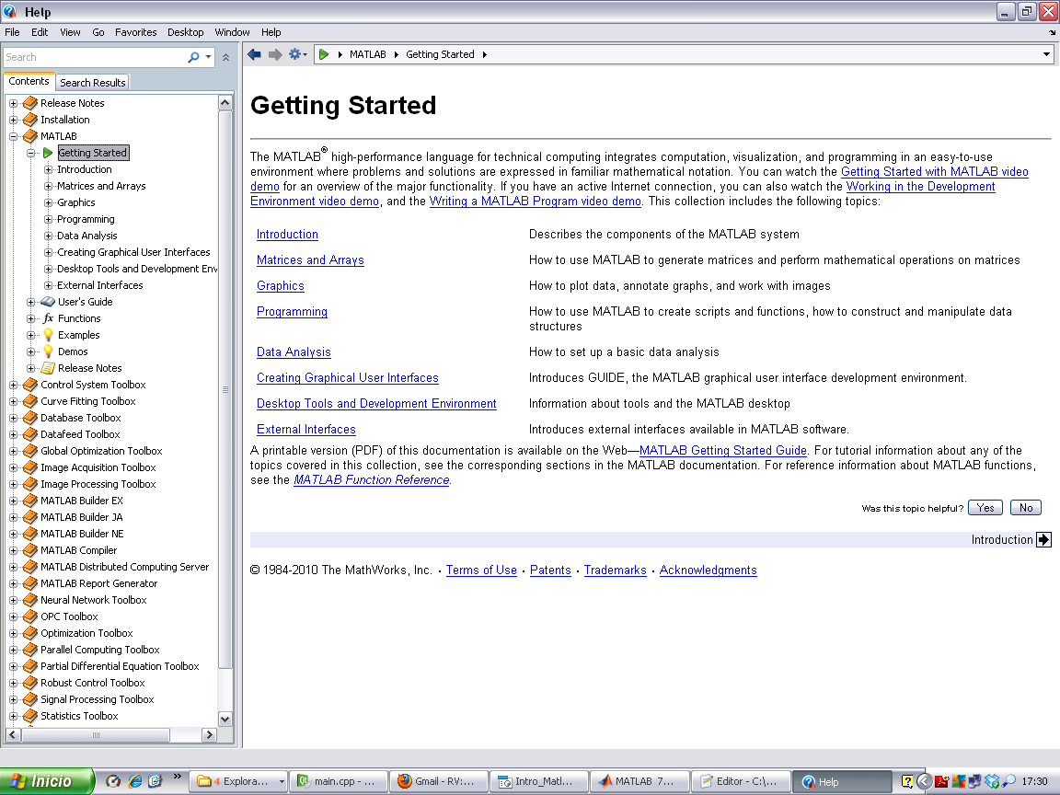
Ayuda de Matlab
Universidad de Alcalá

Slide 8
Ayuda de Matlab
Tecleando HELP obtendremos la ayuda general de Matlab.
Si tecleamos la opción HELP ”nombre de función” obtenemos ayuda sobre esa función:
Ej: >> help mean
MEAN Average or mean value.
For vectors, MEAN(X) is the mean value of the elements in X. For
matrices, MEAN(X) is a row vector containing the mean value of
each column. For N-D arrays, MEAN(X) is the mean value of the
elements along the first non-singleton dimension of X.
MEAN(X,DIM) takes the mean along the dimension DIM of X.
Example: If X = [1 2 3; 3 3 6; 4 6 8; 4 7 7];
then mean(X,1) is [3.0000 4.5000 6.0000] and
mean(X,2) is [2.0000 4.0000 6.0000 6.0000].'
Class support for input X:
float: double, single
See also median, std, min, max, var, cov, mode.
Overloaded methods:
timeseries/mean
ProbDistUnivParam/mean
Reference page in Help browser
doc mean
Universidad de Alcalá

Slide 9
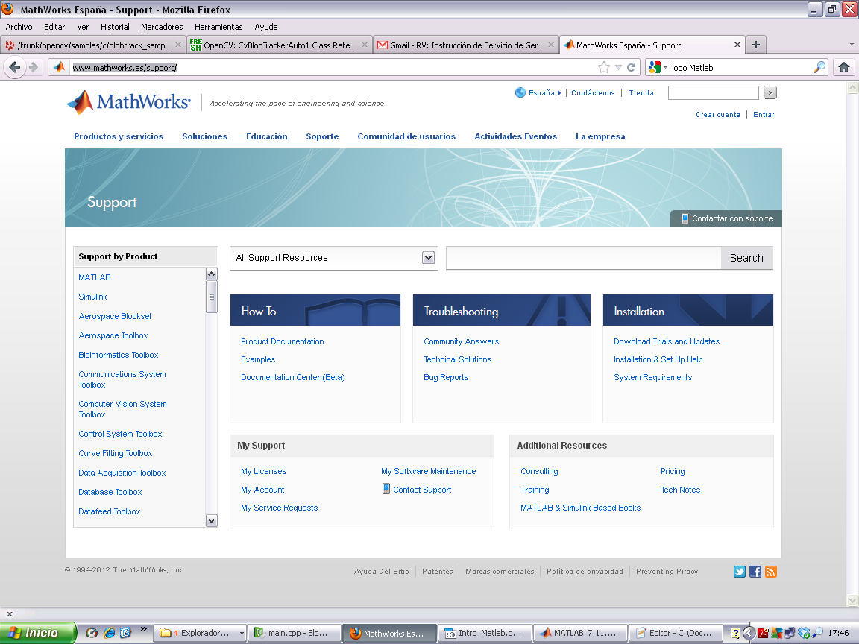
Ayuda de Matlab
En la siguiente dirección se puede encontrar todo tipo de soporte para los diferentes productos de Matlab
http://www.mathworks.es/support/
Universidad de Alcalá

Slide 10
HERRAMIENTAS DEL ESCRITORIO

Slide 11
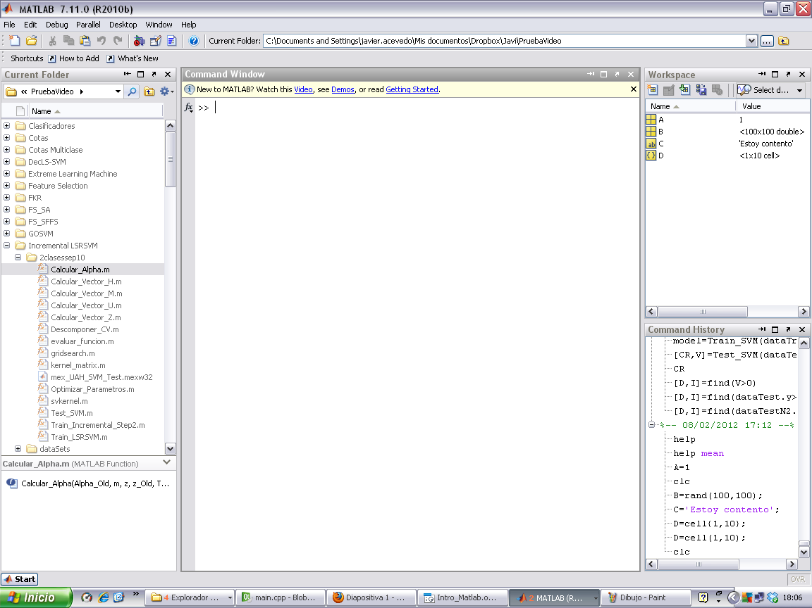
Espacio de Trabajo (Workspace)
Aquí se muestran las variables que hemos ido creando en la sesión. Las variables se pierden si cerramos la sesión o ponemos en la ventana de comandos la instrucción >>clear all
Universidad de Alcalá

Slide 12
Histórico de comandos
En el histórico de comandos se muestran las últimas instrucciones que se han metido en la ventana de comandos
Universidad de Alcalá

Slide 13
Histórico de comandos
Navegador. Permite seleccionar el directorio de trabajo
Universidad de Alcalá

Slide 14
Variables: Definición y Generación

Slide 15
Escalares
El elemento básico de trabajo de Matlab es la matriz. Sin embargo, vamos a definir algunos subtipos antes de trabajar con matrices:
Variable escalar: Se trata de una matriz 1x1 que tiene un valor (real o complejo).
Ejemplos: >> a=1;
>> b = 5 + i;
¿Qué pasa en el Workspace cuando tecleamos esto?
Salvo que definamos lo contrario, las variables i y j están predefinidas (raiz de -1) y su uso denota que estamos trabajando con números complejos.
Ejemplo: >> c=7+i;
>> i=5;
>> d=4+i;
¿Qué ocurre con d? ¿Queda definida como un complejo?

Slide 16
Escalares
Valores especiales:
. [] Con esta función declaramos una variable como vacía. En Matlab no es necesario declarar las variables ni reservar memoria para las mismas. Puede sernos útil cuando veamos concatenación.
. Inf / -Inf De esta forma queda declaradas las variables + infinito y – infinito.
Ej:
>> 1/0
.NaN (Not a number) es un mensaje que da matlab indicando que el resultado no se pudo determinar. Si una variable queda declarada como NaN, las variables que trabajen con esa se determinarán también como NaN
Ej:
>> b=0/0
>> f=b+3

Slide 17
Vectores
Vectores: Un vector fila es una matriz de dimensiones 1xN (N >1).
Un vector columna es una matriz de dimensiones Nx1.
Para definir un vector fila debemos definir sus elementos entre corchetes separados por comas.
Ejemplos:
>> v = [1, 3, 5]
>> c = [4+i, 6, 6+2i, 8i];
Para definir un vector columna debemos definir sus elementos entre corchetes separados por punto y coma.
Ejemplos:
>> v2 = [3; 5; 6; 7];
>> r = [5; 7; 9; 0];
Obervar en el espacio de trabajo cómo quedan definidas las variables anteriores.

Slide 18
Vectores
Operador dos puntos (:)
Podemos crear un vector fila cuyos elementos estén separados de forma uniforme invocando la siguiente instrucción:
Vector = valor inicial: incremento: valor final
Ejemplos:
>>V = 1:2:11
>>D = 4:3:25
>>H= 1:2:20
¿Qué sucede en este último caso? ¿llegamos hasta el valor final?
Si no lo indicamos, el valor del incremento por defecto es +1.
Ejemplo:
>> a=1:10
También podemos usar incrementos negativos.
G= 30:-1:5;
J= 1:-1:4;
¿Qué da en este último caso?

Slide 19
Matrices
Tanto los escalares como los vectores pueden ser considerados casos particulares de las matrices.
Para crear una matriz debemos indicar primero los elementos de la primera fila, separados por comas. Para definir una nueva fila, incluimos un punto y coma. Todas las filas deben tener el mismo número de elementos:
Ejemplo: (Matriz 3x4 3 filas y cuatro columnas)
>> A=[1,3,6,7; 2,4,8,6; 0,9,1,3]
A =
1 3 6 7
2 4 8 6
0 9 1 3
Crear las siguientes matrices
1 4
M= 6 9 C= i 2+6i 9 4
2 8 2+i 3+i 2 7

Slide 20
Matrices
Podemos definir matrices de ceros y unos mediante las instrucciones zeros y ones.
Ejemplos:
(Matriz 4x4 todo ceros)
>> M=zeros(4,4)
M =
0 0 0 0
0 0 0 0
0 0 0 0
0 0 0 0
(Vector fila de 1x 6 todo ceros)
>>V=zeros(1,6)
V =
0 0 0 0 0 0
(Matriz 2 x 4 todo unos)
>>B=ones(2,4)
B =
1 1 1 1
1 1 1 1
(Vector columna de cinco elementos todo uno)
>>W = ones (5,1)
W =
1
1
1
1
1

Slide 21
Matrices
Podemos definir aleatoriamente los elementos de una matriz mediante las funciones rand y randn
Ejemplos:
(Matriz de valores aleatorios de 8 filas por 9 columnas, con valores distribuidos uniformemente entre 0 y 1)
>>R=rand(8,9)
R =
0.8241 0.2816 0.1115 0.4104 0.2076 0.0806 0.7444 0.2892 0.3055
0.2182 0.0068 0.5793 0.2375 0.3821 0.0433 0.4168 0.0731 0.1549
0.0996 0.4959 0.8704 0.4890 0.6603 0.4912 0.9074 0.1946 0.5555
0.6195 0.9885 0.6898 0.8061 0.7584 0.4466 0.0943 0.4175 0.7905
0.1038 0.7379 0.2430 0.3778 0.1731 0.4868 0.1813 0.2929 0.4439
0.7991 0.3107 0.3427 0.5180 0.5174 0.1659 0.9466 0.7021 0.9958
0.9029 0.6004 0.5454 0.0946 0.9953 0.3607 0.1008 0.2397 0.4366
0.3125 0.7817 0.0676 0.9091 0.7076 0.8807 0.3880 0.9595 0.3044
(Matriz de valores aleatorios de 4 filas por 4 columas, con valores distribuidos según distribución normal)
>> R2=randn(4,4)
R2 =
-0.4830 1.5833 0.4616 1.5942
-0.1022 1.8838 0.4029 -0.8350
0.6043 -0.7290 1.3850 0.0803
-0.7471 -0.3469 -0.0714 0.3235

Slide 22
Estructura
Una estructura es un contenedor de varias variables, a las cuales se accede mediante la llamada a la estructura seguida de un punto.
Ejemplo:
Para manejar datos relativos a una imagen podríamos hacerlo de la siguiente manera:
ancho=512;
alto=256;
Nombre_Imagen=’img001.jpg’
Pero si queremos manejar varias imágenes no parece aconsejable estar declarando estas variables. En su lugar declaramos:
Imagen1.ancho=512;
Imagen1.alto=256;
Imagen1.Nombre_Imagen=’img001.jpg’
VENTAJA: PROGRAMACIÓN MÁS ESTRUCTURADA

Slide 23
CELDAS
Las Celdas son arrays contenedores que pueden tener diferentes tipos de variables en cada uno de sus elementos.
A=cell{2,2}
Crea un array de dos celdas por dos celdas. Cada elemento puede ser diferente:
Texto=’Hola, esto es una prueba’;
D.campo1=52;
D.campo2=rand(23,32);
D.campo3=ones(1,11);
Matriz1=zeros(14,14);
Matriz2=[];
A{1,1}=Texto;
A{1,2}=D;
A{2,1}=Matriz1;
A{2,2}=Matriz2;
Mediante celdas podemos crear también arrays de estructuras.

Slide 24
Cargar y Salvar Variables
Supongamos que llevamos un buen rato trabajando. Queremos cerrar Matlab y nos gustaría guardar las variables, como por ejemplo los resultados que hayamos obtenido.
La forma más sencilla de hacerlo sería seleccionando las variables en el espacio de trabajo y
con el botón derecho pulsar Guardar como...
Las variables se almacenan en un fichero .mat
Para recuperarlas, es suficiente con hacer un doble click en la ventana de exploración sobre el fichero que quedamos cargar.
La alternativa es utilizar los comandos save y load.

Slide 25
Concatenación e indexación

Slide 26
Concatenación
Si queremos concatenar horizontalmente separamos por comas (obligatorio: deben tener el mismo número de filas).
Si queremos concatenar verticalemente separamos por puntos y comas. (obligatorio: deben tener el mismo número de columnas)
Ejemplos:
>> M = [1,2,3; 4,5,6];
>> M2 =[3,2,1;6,5,4];
>> M3 = [M,M2]
M3 =
1 2 3 3 2 1
4 5 6 6 5 4
>>V=zeros(1,6)
>>V2 = ones (1,3)
>>V3 =[V,V2]
V3 =
0 0 0 0 0 0 1 1 1
>>M=[1,2,3;4,5,6];
>> M2=[1,1,1;2,2,2;3,3,3];
>> M3=[M;M2]
M3 =
1 2 3
4 5 6
1 1 1
2 2 2
3 3 3

Slide 27
Concatenación
Ejemplos:
Obtener las siguientes matrices (sin teclear todos los elementos):
1 2 3 4 5 6
0 0 0 0 0 0
-5 -3 -1 1 3 5
1 1 1 1 1 1
0 0 0 1 1 1
0 0 0 1 1 1
1 1 1 0 0 0
1 1 1 0 0 0

Slide 28
Indexación
Para poder acceder al valor de un elemento de una matriz:
a=M(f,c) donde f es el número de fila y c el número de columa.
El primer elemento siempre es el uno.
Ejemplo
M=[0,4,5;3,2,1;8,6,4];
a=M(2,3);
¿Qué valor tendría a?
También podemos seleccionar una submatriz definiendolo de la siguiente forma:
S=M(fi:ff,ci:cf) donde fi= fila inicial, ff = fila final, ci = Columna inicial, cf=columa final
Ejemplo
>>M = [2,3,4,5,6;
0,2,4,5,7;
1,4,6,7,9];
>>M2= M(1:2,1:3)

Slide 29
Indexación
Si solo ponemos el operador :, significa que queremos todos los elementos de esa fila o columa
Ejemplos
>> M=[4, 5, 6, 7, 8, 9; 1, 2, 3, 4, 5, 6; -1, -2, -3, -4, -5, -6]
M =
4 5 6 7 8 9
1 2 3 4 5 6
-1 -2 -3 -4 -5 -6
>>M2=M(:, 1)
M2 =
4
1
-1
>> M3= M (2, :)
M3 =
1 2 3 4 5 6

Slide 30
Indexación
También podemos hacer que los índices sean una definición de array o incluso un vector o matriz. Si indicamos en un vector la variable end quiere decir que tome hasta el final.
Ejemplo: Z=[zeros(3,3), ones(3,2);ones(2,5)];
Z2=Z(4:end,:);
Z =
0 0 0 1 1
0 0 0 1 1
0 0 0 1 1
1 1 1 1 1
1 1 1 1 1
Z2 =
1 1 1 1 1
1 1 1 1 1
Ejemplo: Crear una matriz aleatoria de 50 x 50 y obtener cada una de las submatrices 25x25 existentes.

Slide 31
Indexación
Para poder acceder al valor de un elemento de una matriz:
a=M(f,c) donde f es el número de fila y c el número de columa.
El primer elemento siempre es el uno.
Ejemplo
M=[0,4,5;3,2,1;8,6,4];
a=M(2,3);
¿Qué valor tendría a?
También podemos seleccionar una submatriz definiendolo de la siguiente forma:
S=M(fi:ff,ci:cf) donde fi= fila inicial, ff = fila final, ci = Columna inicial, cf=columa final
Ejemplo
>>M = [2,3,4,5,6;
0,2,4,5,7;
1,4,6,7,9];
>>M2= M(1:2,1:3)

Slide 32
OPERADORES ARITMÉTICOS

Slide 33
Operadores Suma y Resta
En un vector o matriz los operadores suma o resta actúan elemento a elemento. Las matrices o vectores deben tener la misma dimensión.
Ejemplo:
A=ones(3,3);
B= eye(3); % Matriz identidad 3x3
F=A+B
F =
2 1 1
1 2 1
1 1 2
Ejemplo:
A=[2+i, 3+2i;0, 1+i];
B=[5+2i, 2; 1+i, 2+2i];
F= A+B
F =
7.0000 + 3.0000i 5.0000 + 2.0000i
1.0000 + 1.0000i 3.0000 + 3.0000i
Si sumamos un escalar con una matriz o vector sí queda admitido.
>> R=rand(5,5); a=5;
>> G= R + a

Slide 34
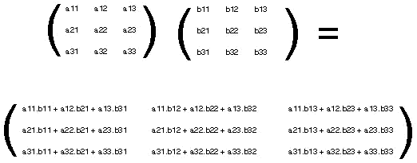
Operador Multiplicación y División
Si utilizamos el operador * estamos indicando que queremos usar una multiplicación matricial
Si hacemos A*B, A debe tener el mismo número de columas que el número de filas de B.
C=A*B con A(M x N) y B(N x Z) tendremos C(M x Z)
Ejemplo: >>A=ones(1,10);
>>B=ones(1,10);
>> C= A*B
¿Por qué da error?

Slide 35
Multiplicación y división por escalar
Si multiplicamos o dividimos una matriz (o vector) por un escalar, todos los elementos quedan multiplicados por ese escalar
Ejemplo:
>>A=5*ones(3,3)
A =
5 5 5
5 5 5
5 5 5
>> Ejemplo:
>>B=A/3
B =
1.6667 1.6667 1.6667
1.6667 1.6667 1.6667
1.6667 1.6667 1.6667
Utilizando las funciones de multiplicación y suma por un escalar, obtener un vector 1x10 con valores aleatorios con distribución uniforme de media nula y rango desde -1 hasta +1.

Slide 36
Multiplicación y división elemento a elemento
Si lo que queremos es multiplicar cada uno de los elementos de dos vectores o matrices de iguales dimensiones tendremos que usar los operadores .* y ./
>>Ejemplos
>>A=2*ones(3,3);
>>B=[1:3;2:4;3:5];
>> C= A.*B
2 2 2 1 2 3 2 4 6
2 2 2 2 3 4 4 6 8
2 2 2 3 4 5 6 8 10
>> V=2*ones(1,10)
>>V2=3*ones(1,10)
>>V.*V2

Slide 37
Potencia
Ocurre lo mismo que con la multiplicación y la división.
>>V=2*ones(2,2)
>>V^2
Esta operación en realidad hace V*V (producto matricial)
2 2 2 2 8 8
2 2 2 2 8 8
=
Si lo que queremos es elevar cada miembro al cuadrado, podemos usar el operador .^
Ejemplo:
>> A=2*ones(2,2);
>>A.^2
ans =
4 4
4 4

Slide 38
OPERACIONES MATEMÁTICAS BÁSICAS.

Slide 39
Operaciones Matemáticas
Permiten realizar operaciones sobre cada uno de los elementos de una matriz o vector:
(Para los siguientes ejemplos tomamos x como un escalar, vector o matriz)
sin(x) calcula el seno de los elementos de x
cos(x) calcula el coseno de los elementos de x
tan(x) calcula la tangente de los elementos de x.
log(x) calcula el logaritmo neperiano de los elementos de x.
log10(x) calcula el logaritmo decimal de los elementos de x.
exp(x) calcula el exponencial de los elementos de x.
asin(x) calcula el arcoseno de los elementos de x.
acos(x) calcula el arcocoseno de los elementos de x.
atan2(x) calcula la arcotangente de los elementos de x.

Slide 40
Operaciones Matemáticas
Srqt (x) Raiz cuadrada de cada uno de los elementos del vector x.
abs(x) calcula el módulo de los elementos de x. Si todos los elementos de x son reales el resultado coincide con x. Solo tiene sentido si trabajamos con complejos.
angle(x) calcula la fase de los elementos de x. Si todos los elementos de x son reales devuelve todo ceros. Al igual que el caso anterior solo tiene sentido si trabajamos con complejos.
Ejemplos:
Calcular el módulo y la fase de esta serie de complejos
z1=5+3i z2= 4-2i z3= 3-2i z4= 5 +1.3i
Calular el seno del siguiente vector de ángulos
A=[ pi/2, pi/4,pi/3, pi,3*pi]

Slide 41
OPERACIONES SOBRE VECTORES Y MATRICES.

Slide 42
Operaciones sobre vectores y matrices
A diferencia de las operaciones aritméticas, en las que se consideraba cada elemento aislado, cada operación afecta al conjunto de los elementos. En el caso de matrices, pueden operar por filas o por columnas.
Sum Suma de los elementos de un vector
sum(v) Ejemplo: >> A=1:10; b=sum(A) ans= 55 (1+2+3+..+10)
¿Cuánto suman los números pares hasta 500?
Si A es una matriz, sum(A), nos da las sumas de los elementos de cada columna. Si queremos los elementos de cada fila, tenemos que ejecutar sum(A,2)
Ejemplo:
>> A=[1:5;1:5]
>> sum(A)
ans =
2 4 6 8 10
>> sum(A,2)
ans =
15
15

Slide 43
Operaciones sobre vectores y matrices
cumsum Suma de los elementos de un vector de forma acumulativa.
V=1:4; cumsum(V) sería equivalene a efectuar las siguientes operaciones
1
2
3
4
3
3
4
6
4
= 10
Ejemplo:
>> V=1:4; cumsum(V)
ans =
1 3 6 10
Para matrices, cumsum(A) calcula la suma acumulativa de las columnas, si queremos hacerlo en la dirección de las filas debemos ejecutar cumsum(A,2)

Slide 44
Operaciones sobre vectores y matrices
mean(x) Calcula la media aritmética de los elementos de un vector. Si se trata de una matriz, calcula la media de las columnas.
>> Ejemplo: A=[2*ones(1,5), 5*ones(1,10)]; mean(A)
ans 4
length (x) Devuelve la longitud (número de elementos) del vector x.
size (A) Devuelve las dimensiones de la matriz A. size(A,1) devuelve el número de filas, mientras que size(A,2) devuelve el número de columnas.
Ejemplo: Calcular la media aritmética de un vector sin recurrir a la función mean
>> sum(v)/length(v)
Ejemplo: Calcular la norma 2 de un vector
>>sqrt(sum(v.^2))

Slide 45
Operaciones sobre vectores y matrices
sort(x,dim, mode) Ordena la matriz o vector x a lo largo de la dimensión indicada en dim. Si x es un vector, el valor de dim debe ser 2. Mode puede ser 'ascend' o 'descend'. Devuelve dos arrays, los índices de posición que tenían los elementos y el valor de los mismos.
Ejemplos:
>> V=rand(2,10);
>> [D,I]=sort(V,2,'ascend');
>> Ejemplo: Calcular la media de los 5 valores mayores de un vector aleatorio
>> V=rand(1,50);
>> [D,I]=sort(V,2,'ascend');
>> mean(D(1:5))
find (condición) Devuelve los valores y los índices de los elementos que cumplen una condición dada. Si no se indica nada más que el vector o la matriz, se supone que la condición es buscar los elementos que sean mayores que cero.
%Generamos una matriz con distribución uniforme entre -1 y 1
>> B=2*rand(3,3)-1;
>> [I,J, V]=find(B>0.5)
I contiene índices de las filas, J de las columnas y V los valores de las mismas.

Slide 46
Operaciones sobre vectores y matrices
. inv(X) Inversa de una matriz .
Para que la función devuelva un valor coherente, X debe ser una matriz cuadrada no singular, es decir, que exista el inverso.
Ejemplo:
V=[5;0;0];
Z=[1+i, 5, 3+2*i;
5, 2+2*i, 10;
3+2*i, 10, 1+3*i];
I=inv(Z)*V

Slide 47
CONTROL DE FLUJO.

Slide 48
Control de Flujo
Ejecución condicional (If)
Si queremos que un código se ejecute únicamente si sucede una condición, utilizaremos las secuencias de control:
If <<condición>>
Código a ejecutarse si sucede la condición
end
Ejemplo:
A=10*rand(1,10);
B=5;
If (A(1)>=5)
B=1;
end

Slide 49
Control de Flujo
Condiciones
== igual
>= mayor o igual
<= menor o igual
< menor
> mayor
~=
Isempty (variable) – TRUE si la variable está vacía.
En general cualquier función se considerará como condición y ejecutará el código si devuelve 1 no ejecutando si devuelve 0.
Simultaneidad de condiciones (&)
ejemplo if(A==5 & B>=3)
Que ocurra una u otra (||) if(A==5 || B>=3)

Slide 50
Control de Flujo
Si lo que queremos es que se ejecute un código si se cumple una condición y otro diferente si la condición no se cumple:
If <<condición>>
Código a ejecutarse si sucede la condición
else
Código a ejecutarse si no sucede la condición
end
Podemos anidar condiciones
If (A==3)
%Código a ejecutarse si A es igual a 3
C=4;
if(B~=2)
%Código a ejecutarse si B es distinto de 2. Para ejecutar este código, es necesario que A sea igual a 3
C=7;
end
else %si A no es igual a 3
C=5;
end

Slide 51
Control de Flujo
Secuencia For
Cuando queremos que un determinado código se repita varias veces cada vez con una variable diferente.
Ejemplo:
%Queremos sumar a la variable A los 5 números pares más pequeños de un array B
A=0;
B=round(20*rand(1,15));
F=sort(B,'ascend');
A=A+F(1);
A=A+F(2);
A=A+F(3);
A=A+F(4);
A=A+F(5);
A=0;
For i=1:5
A=A+F(i);
end

Slide 52
Control de Flujo
%Ejemplo:
Crear dos secuencias A y B de números aleatorios enteros del 0 al 30 ordenados de menor a mayor. El tamaño de estas secuencias también debe ser aleatorio con tamaños desde el 1 hasta el 40.
Se trata de calcular las posiciones de A y B que cumplan que la diferencia entre ellos en valor absoluto es menor y en igualdad del valor anterior diferenciar por aquella pareja en la que la suma entre los números es mayor.
%Variante del programa anterior.
Mismos dos arrays, pero se trata de buscar aquellas posiciones para las que la la diferencia absoluta se considera sumando los vecinos a la izquierda y derecha de la posición actual en cada array. Para simplificar el programa, descartaremos los extremos.

Slide 53
Control de Flujo
Secuencia while
Se ejecuta el código mientras se cumple una condición
%Ejemplo
A=5;
while (A>2)
A=round(4*rand(1,1));
End
%Solo saldremos cuando se produzca la condición A>2
Ojo!!! Intentar evitar siempre que sea posible... si no aseguramos que la condición se rompe en algún momento puede dejar el ordenador colgado.

Slide 54
Resumen
Matlab nos permite ejecutar complicadas operaciones de forma muy sencilla.
Idóneo para resolver muchos problemas matemáticos.
Ofrece muchísimas más posibilidades que las que hemos comentado.

